Slide 1


第1章 認識樹莓派
1-1 認識樹莓派
1-2 樹莓派的型號
1-3 樹莓派的硬體規格
1-4 樹莓派的硬體配件
1-5 你需要知道的背景知識

Slide 2


1-1 認識樹莓派
1-1-1 樹莓派的硬體
1-1-2 樹莓派的軟體

Slide 3
1-1-1 樹莓派的硬體-說明
樹莓派（Raspberry Pi）是英國「樹莓派基金會」（The Raspberry Pi Foundation）開發和推廣的單板電腦，一台主要執行Linux作業系統的單板迷你電腦，其目的是以低廉價格和自由軟體來推廣學校的基礎資訊科學教育，現在，位在全世界各地的創客已經成功使用樹莓派開發出各種不同的創意應用，包含：媒體中心、網路硬碟、遊戲機、機器人、自走車和物聯網應用等。

Slide 4
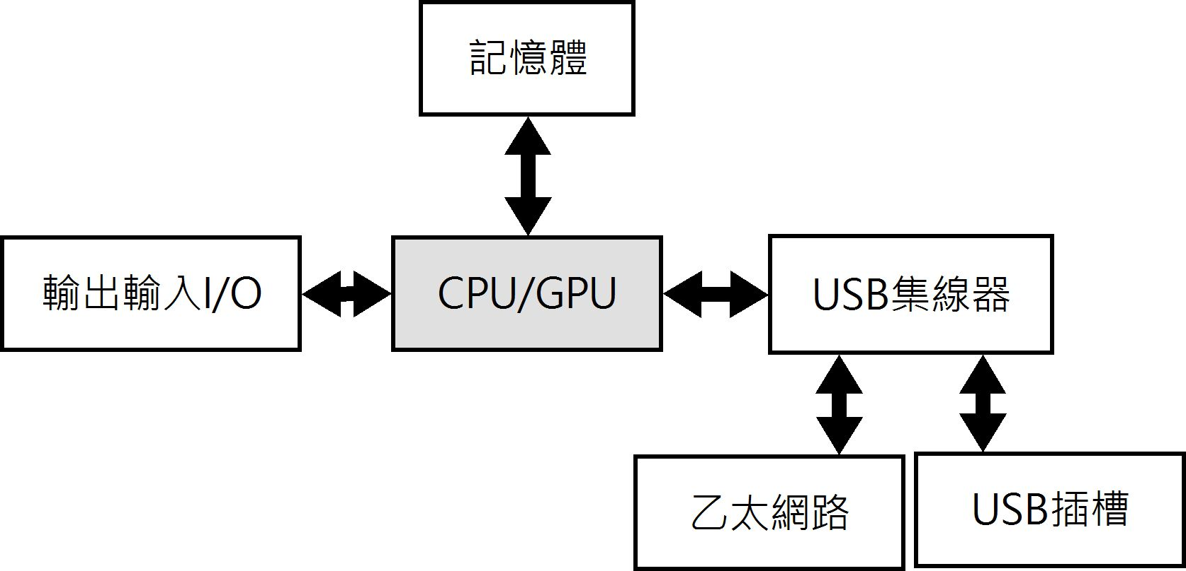
1-1-1 樹莓派的硬體-結構圖
樹莓派的硬體分成多種版本，提供不同CPU型號、記憶體容量和周邊裝置支援，其硬體的基本結構圖，如下圖所示：

Slide 5
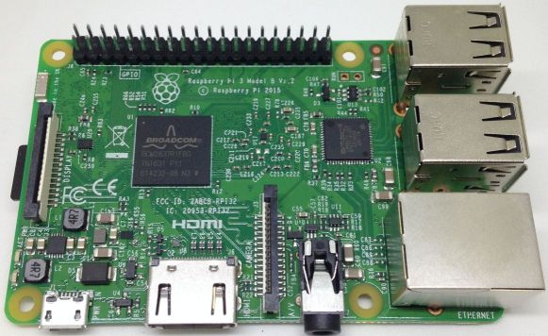
1-1-1 樹莓派的硬體-樹莓派3

Slide 6
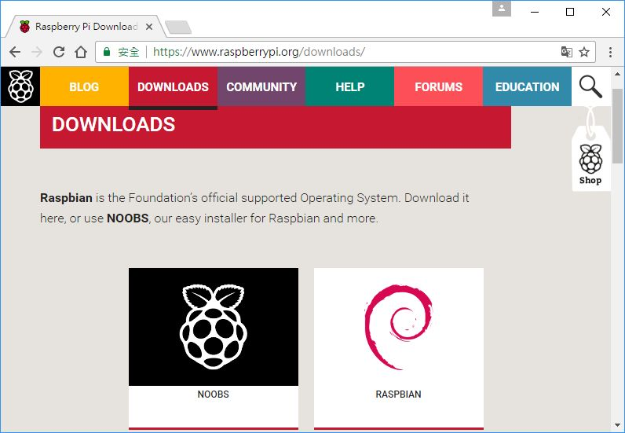
1-1-2 樹莓派的軟體-Raspbian作業系統
樹莓派的軟體主要是執行開源Linux作業系統，也可以執行其他非Linux的作業系統，例如：樹莓派2和樹莓派3都能夠執行Windows 10 IoT作業系統。
樹莓派官網https://www.raspberrypi.org可以免費下載官方Raspbian作業系統（這是源於Debian的Linux作業系統），如下圖所示：

Slide 7
1-1-2 樹莓派的軟體-樹莓派支援的作業系統
作業系統 | 說明
Raspbian | 樹莓派官方標準Linux套件版本，源於Debian Linux，這是樹莓派初學者建議安裝的作業系統
Ubuntu | 著名的Linux套件版本，一套廣泛使用在PC、手機和雲端的Linux作業系統
Arch Linux ARM | 此Linux套件版本沒有桌面環境，適合專業使用者來使用
Pidora | 類似Raspbian，也是一般用途的Linux套件版本，源於Red Hat Linux
RISC OS | 這不是Linux作業系統，而是針對樹莓派ARM CPU設計的一套作業系統，尺寸非常小且高效能，不過，並不能執行Linux應用程式
Windows 10 IoT Core | 針對樹莓派的微軟Windows 10作業系統的特別版本

Slide 8
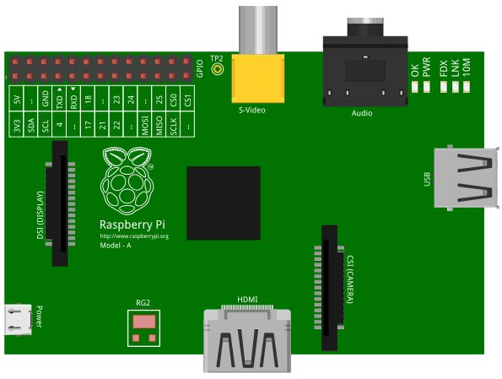
1-2 樹莓派的型號- Model A
Model A共有A和A+兩型，CPU都是BCM2835，記憶體有256MB（Model A+有256MB或512MB兩種），支援Video-out，不支援網路，沒有乙太網路連接器，Model A+提供2個USB插槽（Model A只有1個），使用全尺寸SD卡，Model A只有26個GPIO接腳；Model A+有40個接腳，Model A+的尺寸明顯比Model A來的小。樹莓派1 Model A的外觀如下圖所示：

Slide 9
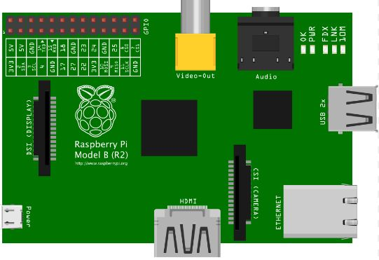
1-2 樹莓派的型號- Model B
Model B是樹莓派最複雜的型號，樹莓派1有Model B和Model B+，CPU都是BCM2835，Model B的記憶體有256MB或512MB兩種，Model B+是512MB，提供2個USB插槽和1個乙太網路連接器，使用全尺寸SD卡，GPIO接腳在Model B有26個；Model B+有40個。樹莓派1 Model B的外觀如下圖所示：

Slide 10
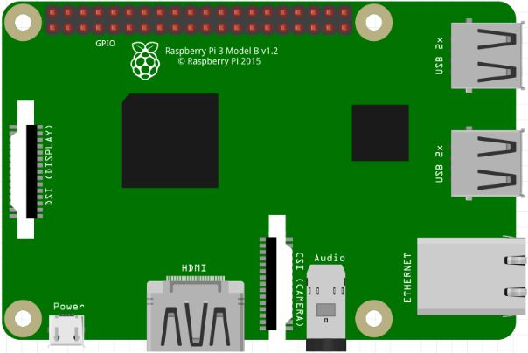
1-2 樹莓派的型號-
樹莓派2 Model B和樹莓派3 Model B
樹莓派2 Model B和樹莓派3 Model B的配置很相似，CPU在樹莓派2是32位元的BCM2836；樹莓派3是64位元的BCM2837，記憶體都是1G，提供4個USB插槽和1個乙太網路連接器，使用的是Micro-SD卡，GPIO接腳有40個。樹莓派2 Model B的外觀如下圖所示：

Slide 11
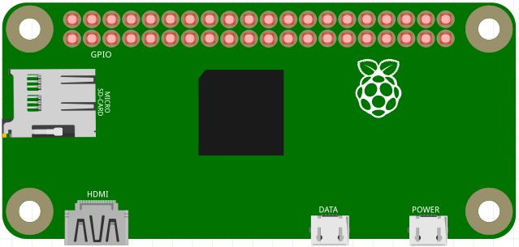
1-2 樹莓派的型號-Zero
Zero是尺寸最小的樹莓派，CPU是BCM2835，記憶體有512MB，只有1個Micro-USB插槽，使用mini-HDMI連接器，沒有音源/AV連接器和DSI，CSI需要使用轉接器，雖然存在40個GPIO接腳的焊接洞，不過我們需要自行購買和焊接接腳，其外觀如下圖所示：

Slide 12
1-3 樹莓派的硬體規格
1-3-1 樹莓派2和3的硬體規格
1-3-2 樹莓派3的硬體配置圖

Slide 13
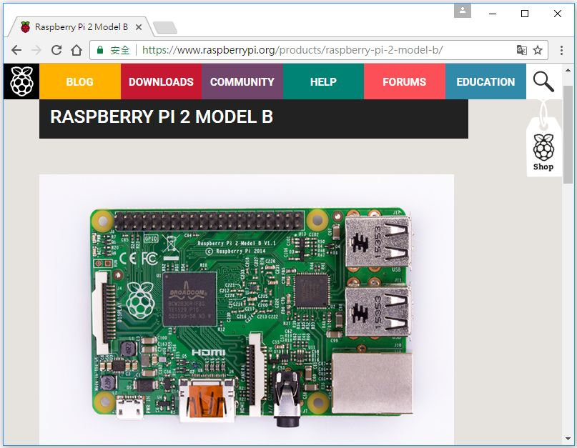
1-3-1 樹莓派2和3的硬體規格-
樹莓派2的硬體規格
樹莓派2（完整名稱是樹莓派2 Model B）是在2015年2月推出第二世代的樹莓派，其官方規格網頁，如下所示：
  https://www.raspberrypi.org/products/raspberry-pi-2-model-b/

Slide 14
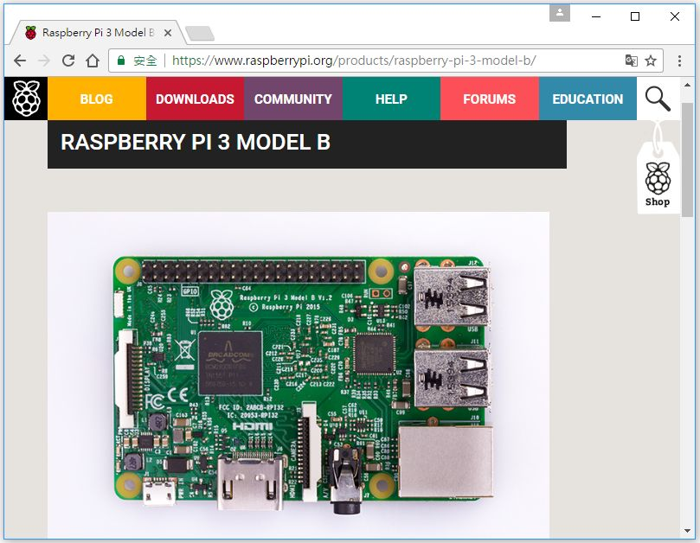
1-3-1 樹莓派2和3的硬體規格-
樹莓派3的硬體規格
樹莓派3（完整名稱是樹莓派3 Model B）是在2016年2月推出第三世代的樹莓派，其官方規格網頁，如下所示：
  https://www.raspberrypi.org/products/raspberry-pi-3-model-b/

Slide 15
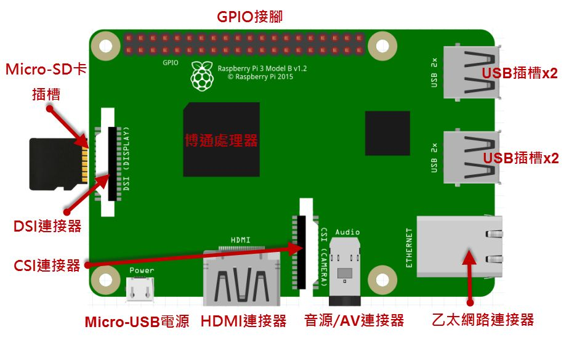
1-3-2 樹莓派3的硬體配置圖
樹莓派3和樹莓派2的外型幾乎相同，本書內容是以樹莓派3為主；樹莓派2為輔。樹莓派3的硬體配置圖如下圖所示：

Slide 16
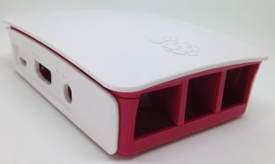
1-4 樹莓派的硬體配件-
樹莓派外殼
因為樹莓派只是一片電路板，為了保護這塊電路板，我們可以在市面上購買多種壓克力或不同材質的外殼來保護樹莓派，樹莓派官方在2015年6月推出官方版本的外殼，如下圖所示：

Slide 17
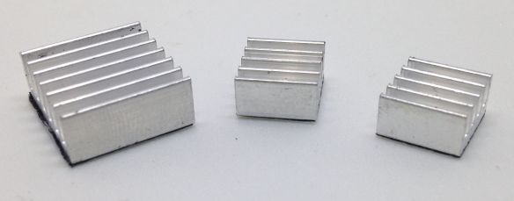
1-4 樹莓派的硬體配件-
散熱片
樹莓派3理論來說並不需要使用散熱片，但是，如果會長時間使用樹莓派，建議購買一組3個散熱片貼在正反兩面共3個黑色正方形的IC上，如下圖所示：

Slide 18
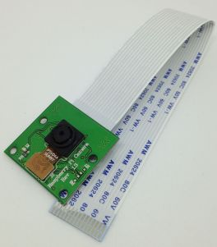
1-4 樹莓派的硬體配件-
相機模組
樹莓派的相機模組是樹莓派的專屬配件，我們可以使用排線連接樹莓派的CSI（Camera Serial Interface）連接器，讓樹莓派擁有照相和錄影功能，如右圖所示：

Slide 19

1-4 樹莓派的硬體配件-
GPIO接腳參考板（Reference Card）
樹莓派的GPIO接腳並沒有任何說明文字，在市面上可以購買一片電路板的GPIO接腳參考板，如下圖所示：

Slide 20
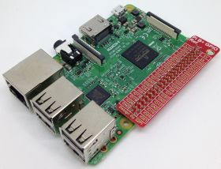
1-4 樹莓派的硬體配件-
GPIO接腳參考板（Reference Card）
參考板是直接插在40個GPIO接腳上面，可以清楚標示各接腳的用途，避免在實作電子電路時接錯了接腳，如下圖所示：

Slide 21
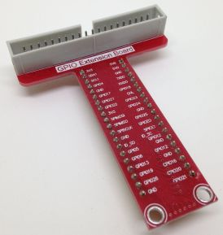
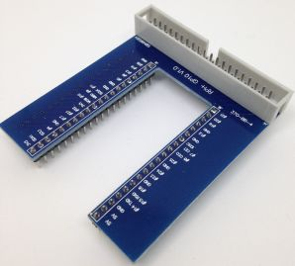
1-4 樹莓派的硬體配件-
GPIO接腳轉接器（Adapter）
因為樹莓派的GPIO接腳沒有十分堅固，為了避免經常使用接腳造成損傷，在市面上可以購買多種轉接器來轉接至麵包板，並且提供腳位名稱，方便我們使用GPIO接腳。常見轉接器有T型和U型二種，可以使用40個接頭的排線連接樹莓派的GPIO接腳，如下圖所示：

Slide 22
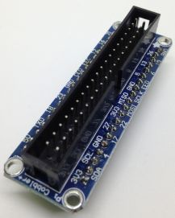
1-4 樹莓派的硬體配件-
GPIO接腳轉接器（Adapter）
GPIO接腳轉接器還有一種I型稱為GPIO Cobbler，如下圖所示：

Slide 23
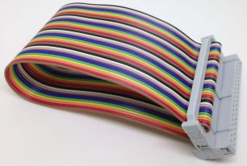
1-4 樹莓派的硬體配件-
GPIO接腳轉接器（Adapter）
不論是購買I、T或U型的轉接器，我們都需要使用一條40個接頭的排線連接至樹莓派的GPIO接腳，如下圖所示：

Slide 24
1-4 樹莓派的硬體配件-
HAT擴展板
HAT（Hardware Attached on Top）是樹莓派官方制定的規格，一種安裝在樹莓派上方的擴展板規格，廠商可以開發支援HAT規格的擴展板，就可以使用在Model B+和之後版本的樹莓派，輕鬆擴充樹莓派的功能。

Slide 25
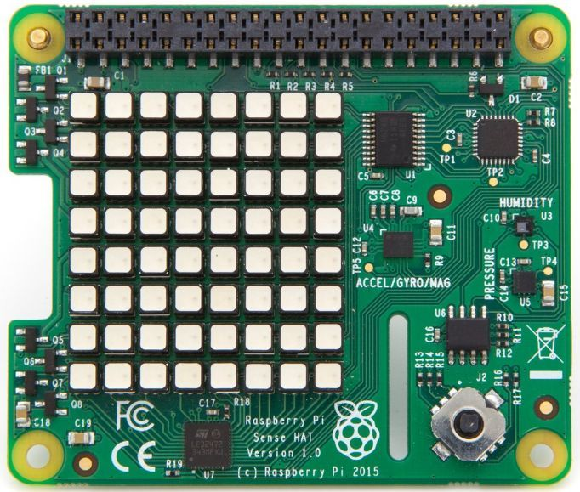
1-4 樹莓派的硬體配件-
HAT擴展板
HAT規格是擴展板的硬體規格，尺寸是長方形65 X 55mm，支援擁有40個GPIO接腳的樹莓派，在板上擁有EEPROM（Electrically Erasable Programmable Read-Only Memory）儲存GPIO接腳如何使用和擴展板功能的資訊。例如：樹莓派官方的Sense HAT，如下圖所示：

Slide 26
1-5 你需要知道的背景知識
1-5-1 ARM與Intel x86
1-5-2 Linux與Windows作業系統

Slide 27
1-5-1 ARM與Intel x86
ARM與Intel x86是目前PC電腦和智慧型手機使用CPU的主流架構，其簡單說明如下所示：
  ARM架構：在1980年之後Acorn電腦公司開發的CPU架構，這是一種精簡指令集（RISC，Reduced Instruction Set Computing）處理器架構，已經廣泛使用在嵌入式系統，其設計目標是低成本、高效能和低耗電特性。目前絕大多數智慧型手機和樹莓派都是使用此架構的CPU。
  Intel x86架構：Intel英特爾公司在1978年從Intel 8086 CPU上開發出的CPU架構，x86是一種複雜指令集（CISC，Complex Instruction Set Computing）處理器架構。這是目前桌上型和筆記型電腦主要使用的CPU架構。

Slide 28
1-5-2 Linux與Windows作業系統
樹莓派除了CPU架構和傳統PC桌上型和筆記型電腦不同，另一個最大差異是執行的作業系統（Operating System）。目前PC桌上型和筆記型電腦主流的作業系統是微軟Windows作業系統，和Apple電腦的OS X作業系統（源於Unix的作業系統）。
在樹莓派執行的作業系統是一種開放原始碼（Open Source）的GNU/Linux作業系統，簡單的說，這些作業系統的原始程式碼（Source Code）可以自行下載，誰都看的到，如果你看的懂，你也可以修改它。不同於Windows作業系統是微軟公司的財產，你只能購買、安裝和授權使用Windows作業系統，並不能下載原始程式碼，也不允許使用者任易修改原始程式碼。

Slide 29
End

